Slide 1
Література України XVIII – XIX ст.

Slide 2
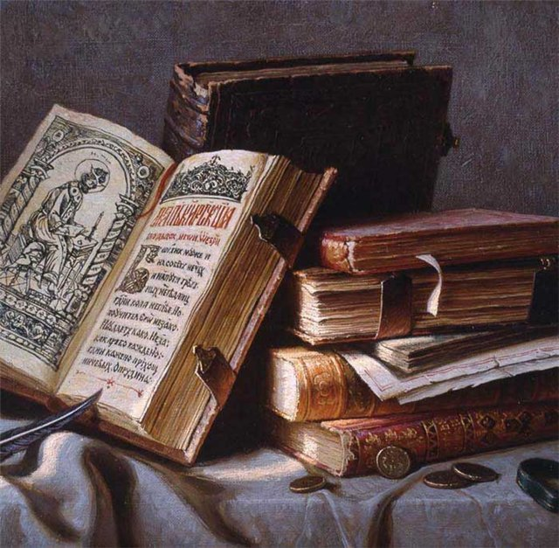
На початку Козацької держави виразно позначилися в літературі України впливи релігійної полеміки початку 17 століття, а пізніше в літературі довгий час переважали духовні інтереси над світськими внаслідок того, що більша частина авторів були духовні особи. Це позначилося в духовних віршах, в яких прославляли Ісуса Христа, Богоматір, різних святих.

Slide 3
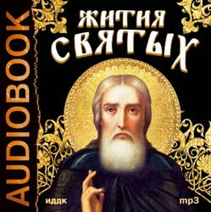
Дмитро Туптало
Священик Дмитро Туптало, талановитий письменник, написав збірник пісень – “Руно орошенное” у 1680 році., фундаментальну працю полемічного характеру – “Житія святих” у 12 частинах. Були пісні повчальні – про смерть, тлінність життя тощо.

Slide 4
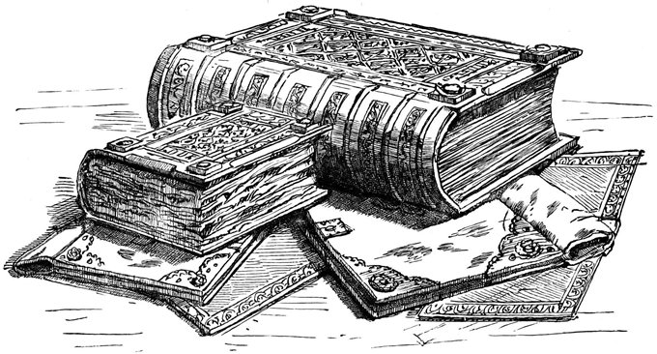
Але почали з’являтися багато пісень, які мали світське спрямування – любовні, політичні, що прославляли героїв – Богдана Хмельницького, Богуна, Палія, Мазепа був автором популярної у той час пісні “Всі покою щиро прагнуть, а не в єден гуж всі тянуть... ”, також не доведено його авторство іншої пісні : “Ой біла тій чайці небозі...”.

Slide 5
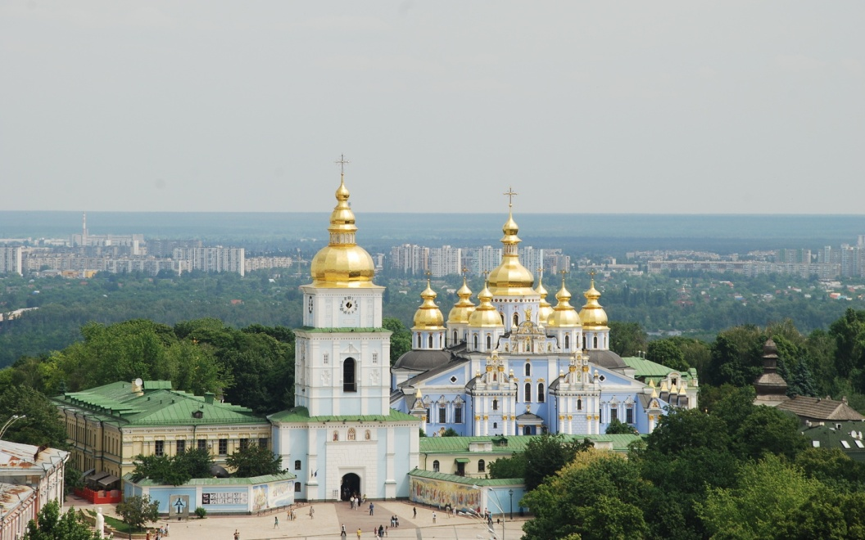
Широко були представлені оповідання, переважно релігійного змісту –про святих та їх чудеса. Чималою популярністю користувалась проповідницька література.

Slide 6
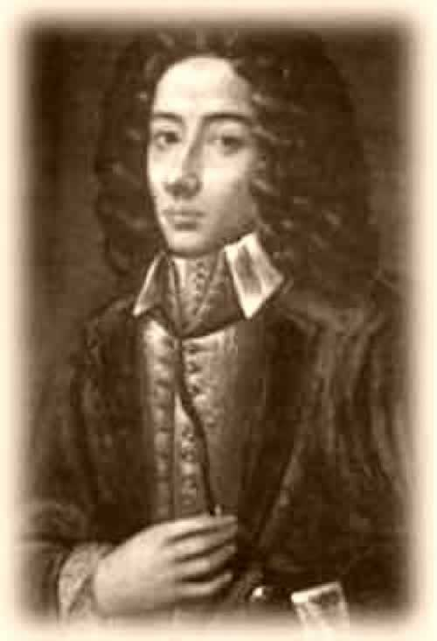
Теорію проповіді розробив Й. Галятовський, ним же видано кілька збірок проповідей. Відомими були також проповіді Л. Барановича, А. Радивилонського, Л. Мацієвича.

Slide 7
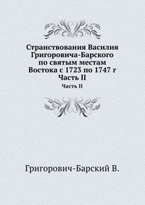
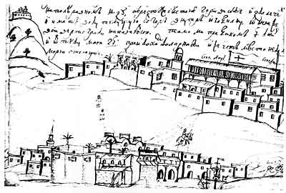
Великий інтерес викликала так звана паломницька література. Найвідомішим твором цього напрямку у 18 столітті стало “Странствование” В. Григоровича – Барського, в якому описані мандрівки автора по країнам Східної Європи та Сходу, що тривали 24 роки.

Slide 8
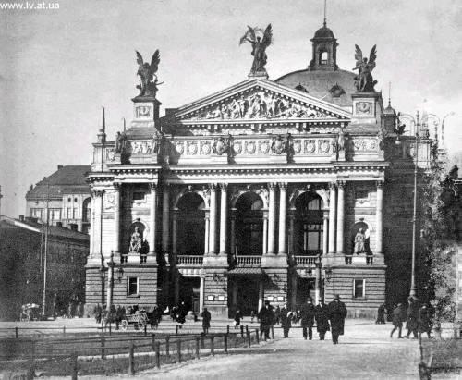
Улюбленим видом літератури кінця 17 середини 18 століття була драма.

Slide 9
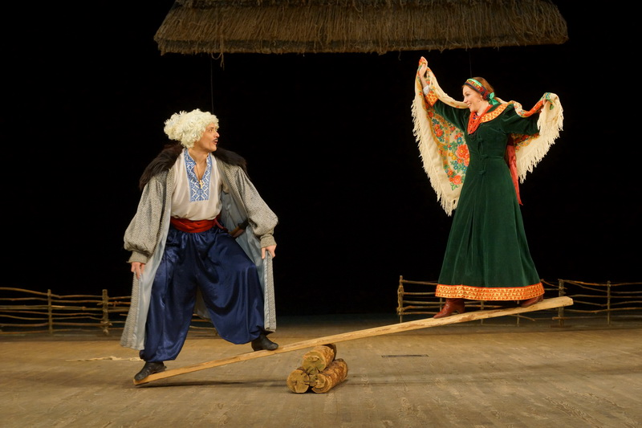
Зародилась вона під впливом польської літератури початку 17 століття. Спочатку дія відбувалася за сценою, а на сцені тільки розповідалося про події.

Slide 10
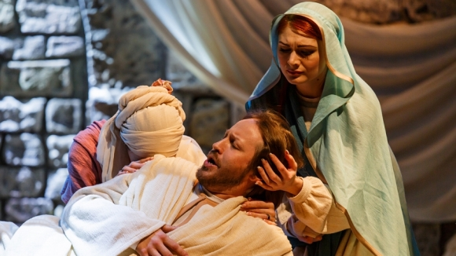
Спочатку вистави були переважно релігійного змісту – присвячені Різдвяним та Великоднім святам. Але потім з’являються драми моралістичного змісту, в яких виступають реальні постаті – “Лазарь”, “блудний син” тощо

Slide 11
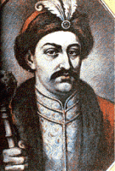
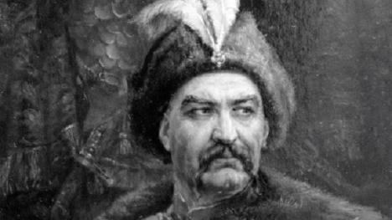
У другій половині 18 століття популярними були побутово – історичні вірші. У них постали герої Визвольної війни, постаті Б. Хмельницького, Палія, Мазепи, українського козацтва.

Slide 12
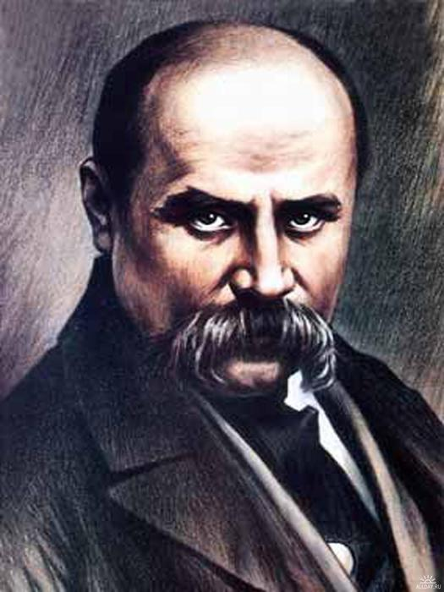
Творчість Т. Г. Шевченка мала великий вплив на подальший розвиток української літератури, суспільної та політичної думки. Творчість письменника надихала багатьох інших, його політичні ідеї, які були викладені в одній з програм Кирило – Мефодієвського братства, залишалися популярними і набули подальшого розвитку.

Slide 13
Підготував цю презентацію я(Ромко)))

Slide 14
Це моя перша презентація!

Slide 15
Всьо Кінець дякую за перегляд..))

Slide 16
Скажіть хай поставлять 12

